Slide 1
государственное бюджетное общеобразовательное учреждение Самарской области основная общеобразовательная школа №4 им. И.И.Миронова города Новокуйбышевска городского округа Новокуйбышевска Самарской области структурное подразделение «Детский сад «Буратино»
Развивающая предметно-пространственная среда подготовительной к школе группы «Знайки»
воспитатель: Иванова И.Б.

Slide 2
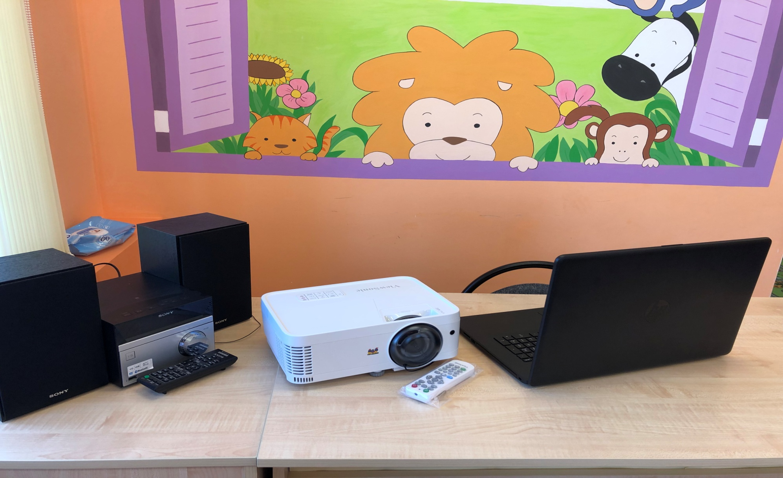
Технические средства воспитательно-образовательной работы подготовительной к школе группы «Знайки»
Руководитель структурного подразделения
«Детский сад «Буратино» _____________________ / _Т.Е. Маторина________/

Slide 3
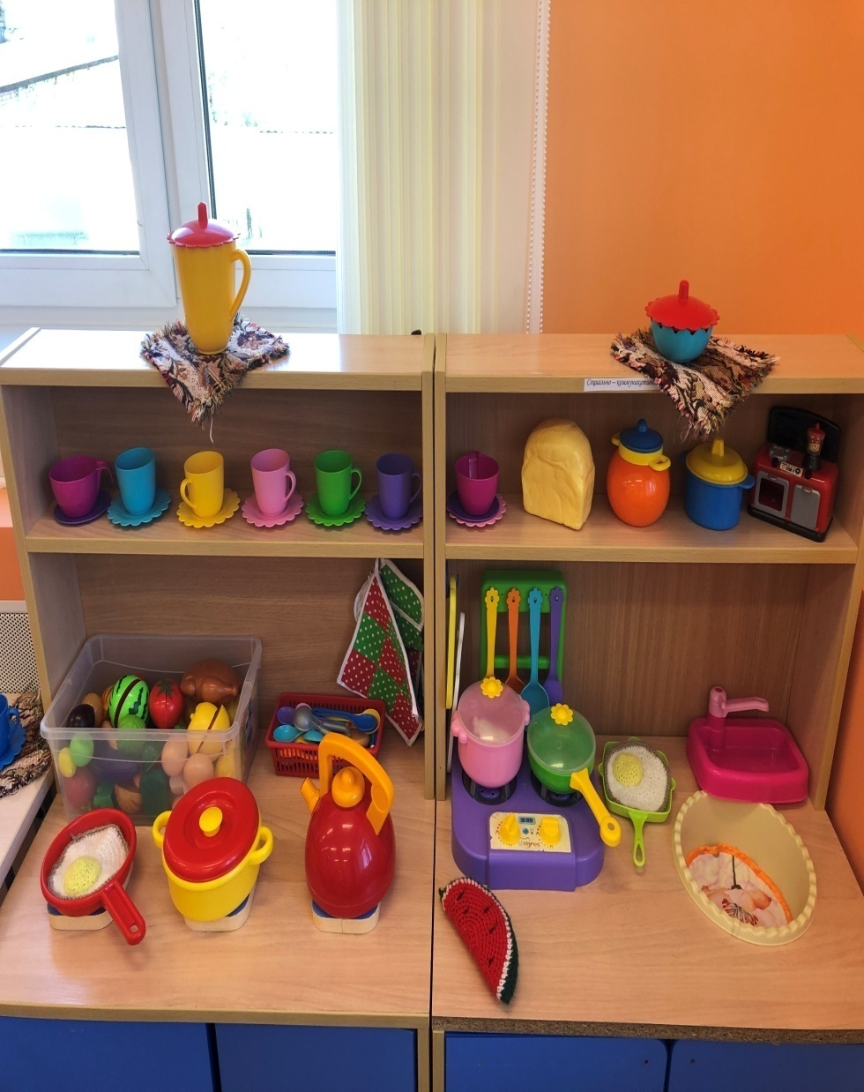
Центр социально-коммуникативного развития «Кухня»
Руководитель структурного подразделения
«Детский сад «Буратино» _____________________ / _Т.Е. Маторина________/

Slide 4
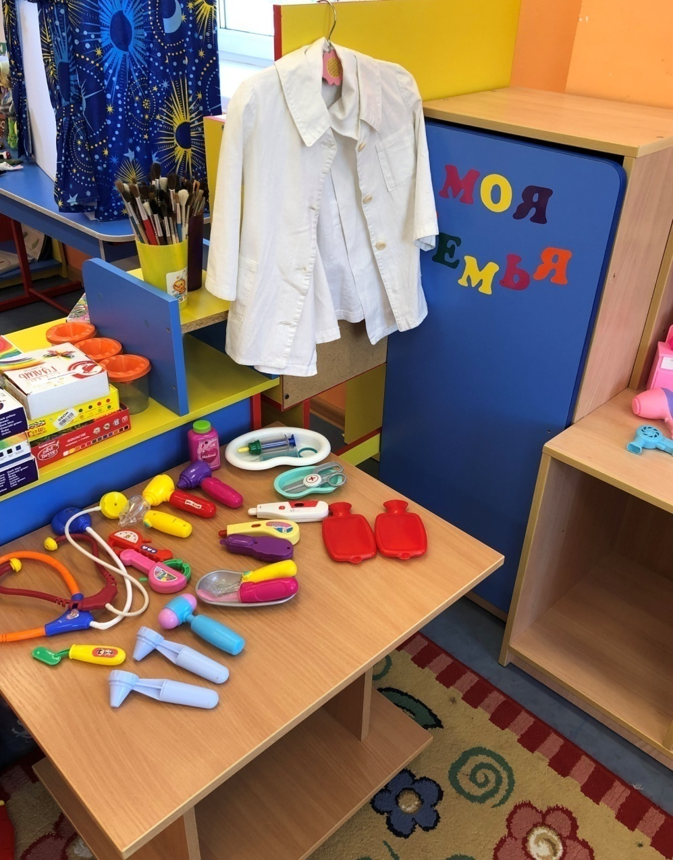
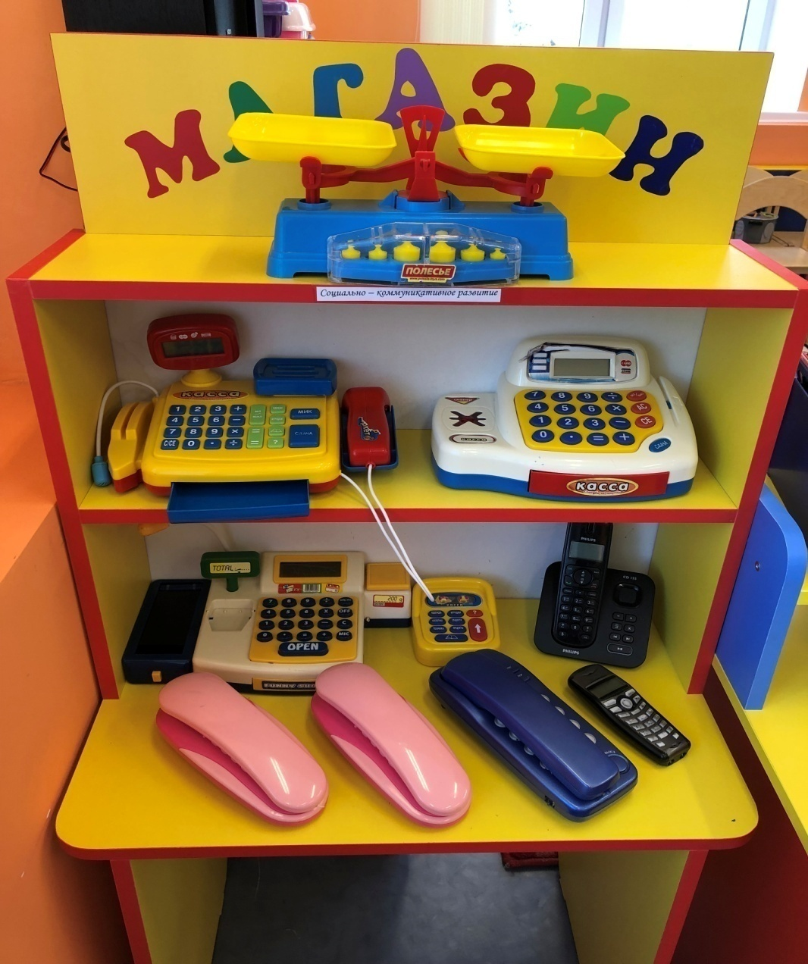
Центры социально-коммуникативного развития
«Больница», «Магазин»
Руководитель структурного подразделения
«Детский сад «Буратино» _____________________ / _Т.Е. Маторина________/

Slide 5
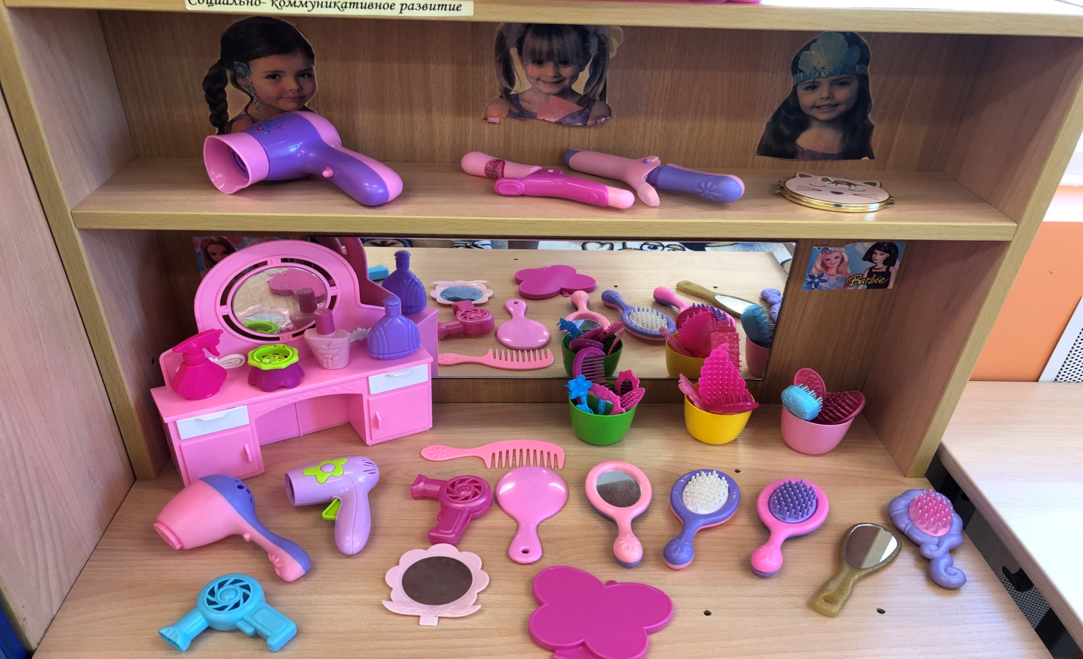
Центр социально-коммуникативного развития «Салон красоты»
Руководитель структурного подразделения
«Детский сад «Буратино» _____________________ / _Т.Е. Маторина________/

Slide 6
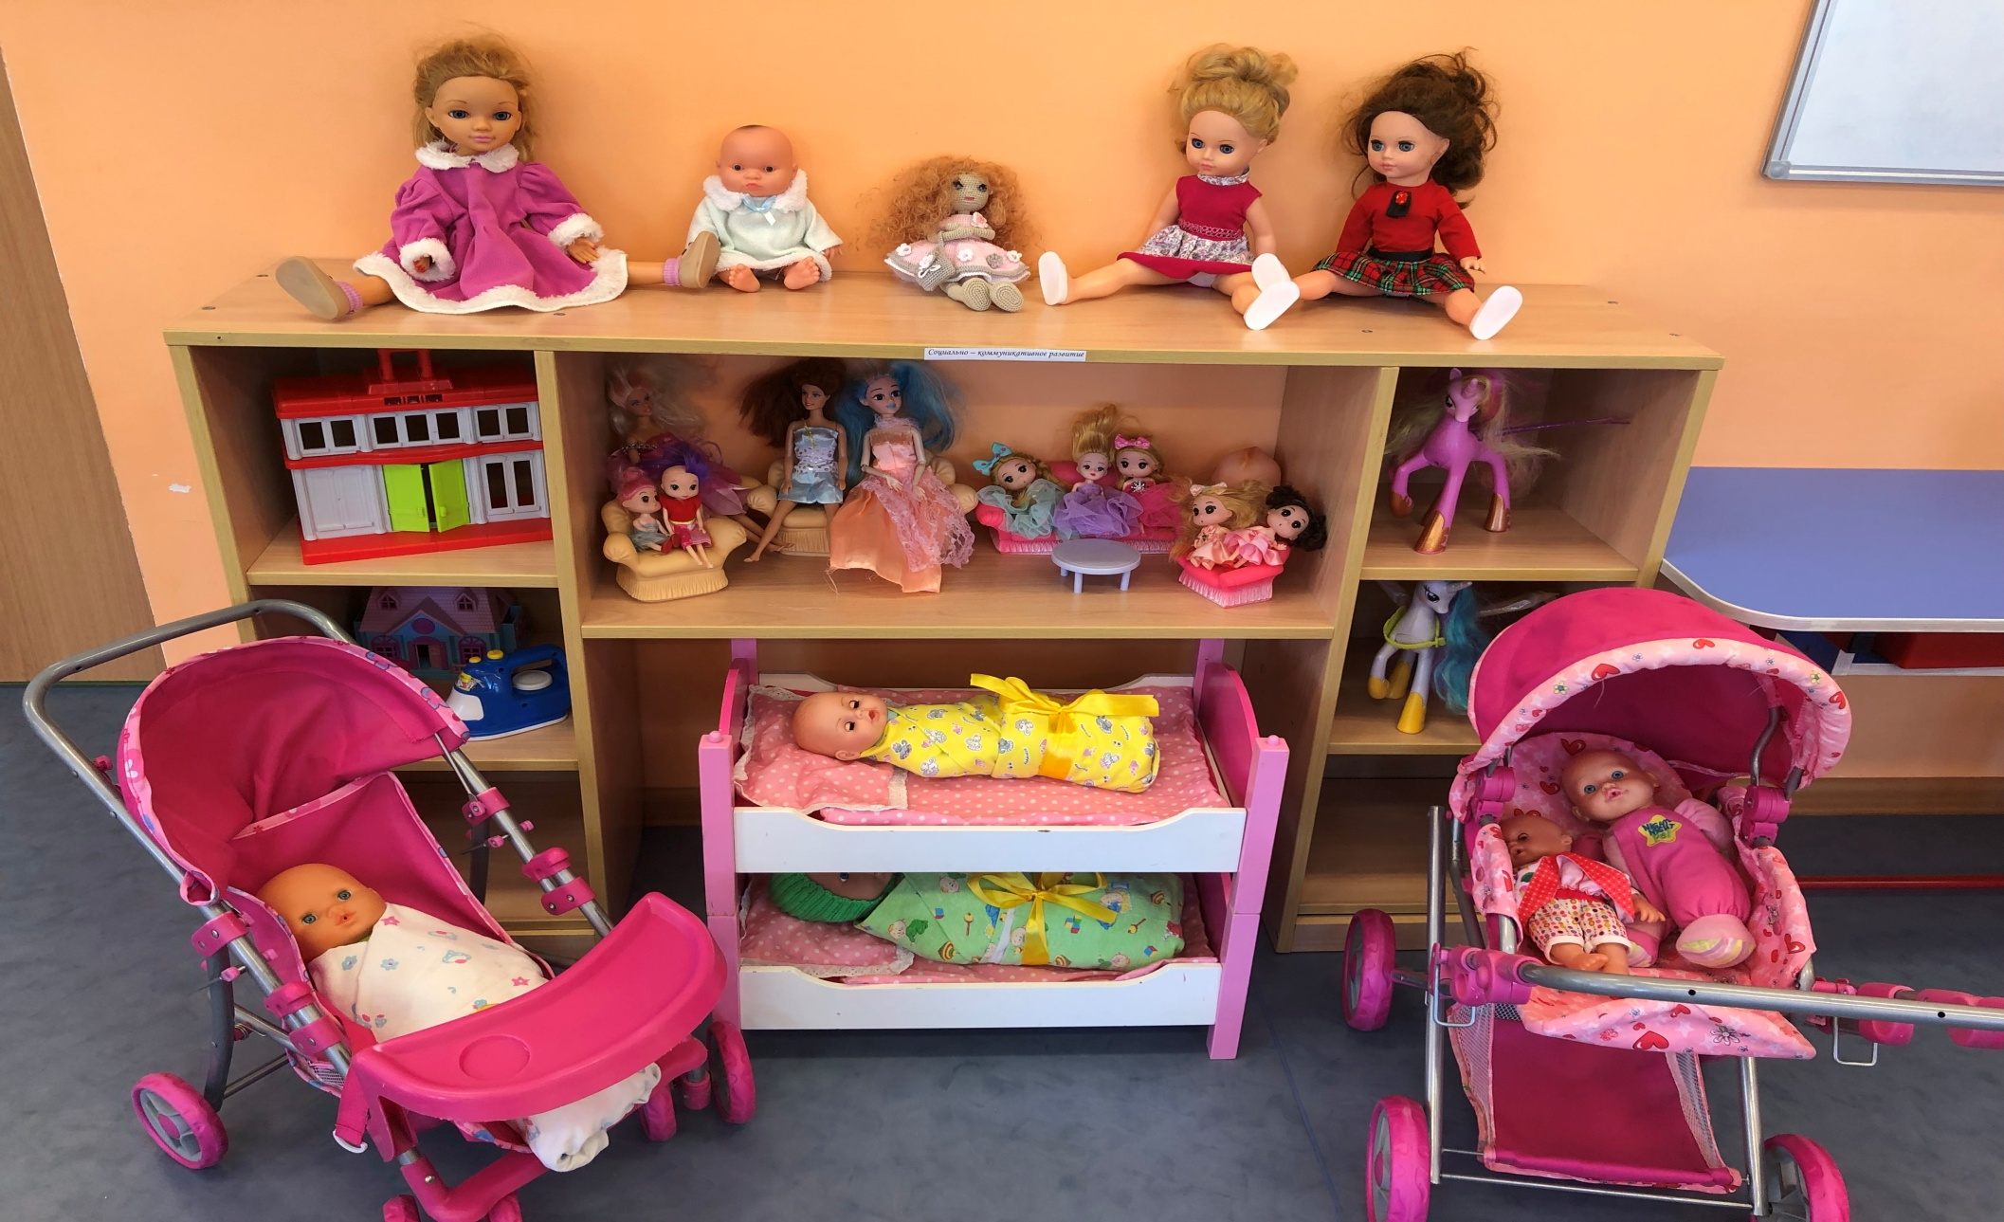
Центр социально-коммуникативного развития «Семья»
Руководитель структурного подразделения
«Детский сад «Буратино» _____________________ / _Т.Е. Маторина________/

Slide 7
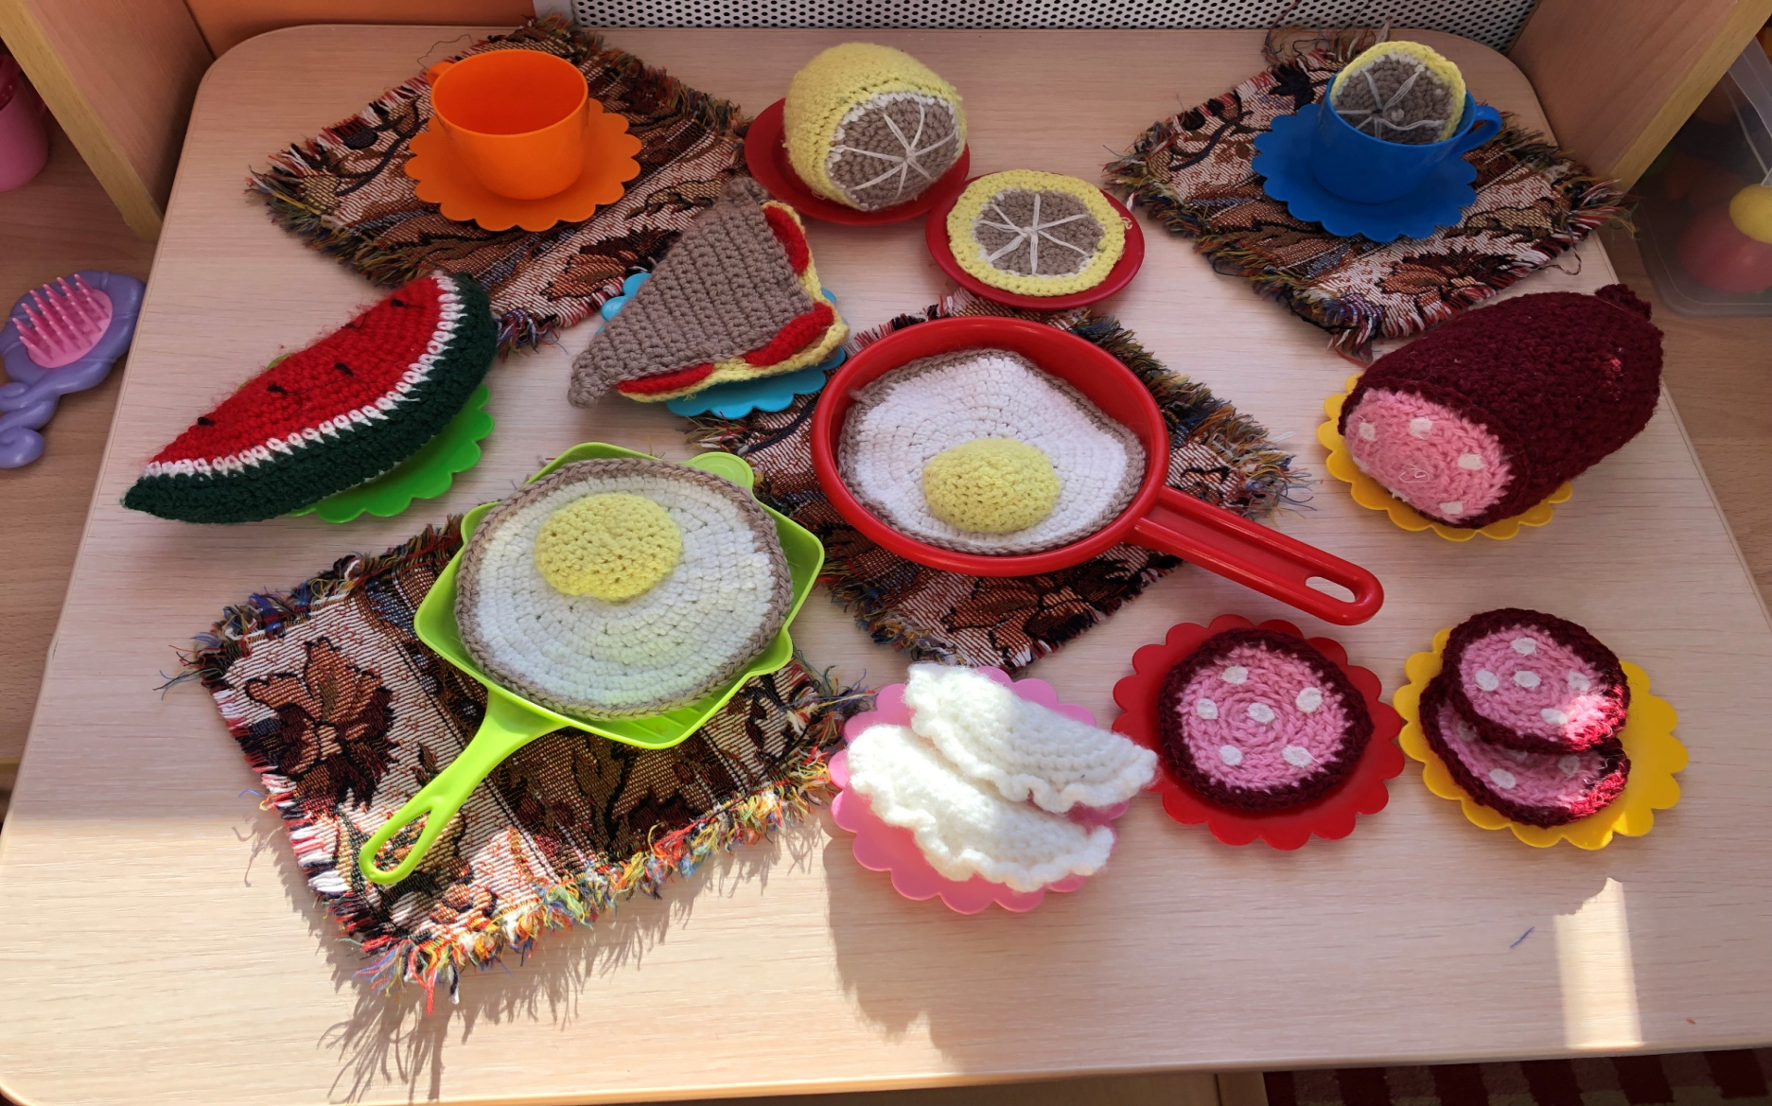
Игровое пособие «Продукты питания»
Руководитель структурного подразделения
«Детский сад «Буратино» _____________________ / _Т.Е. Маторина________/

Slide 8
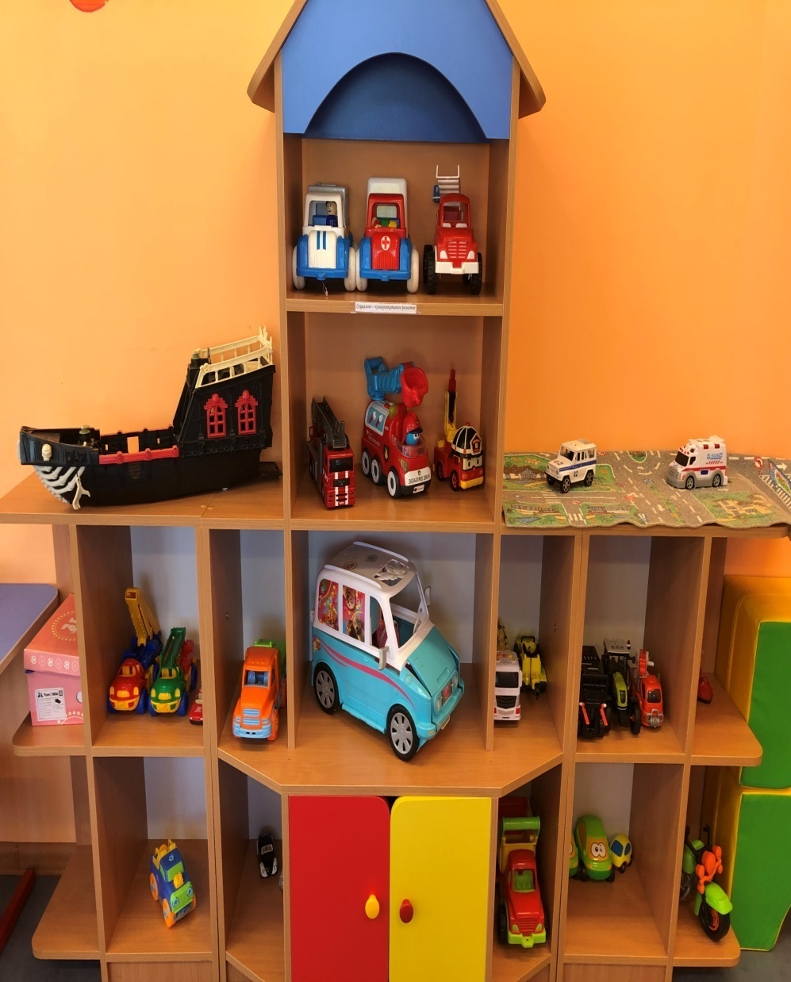
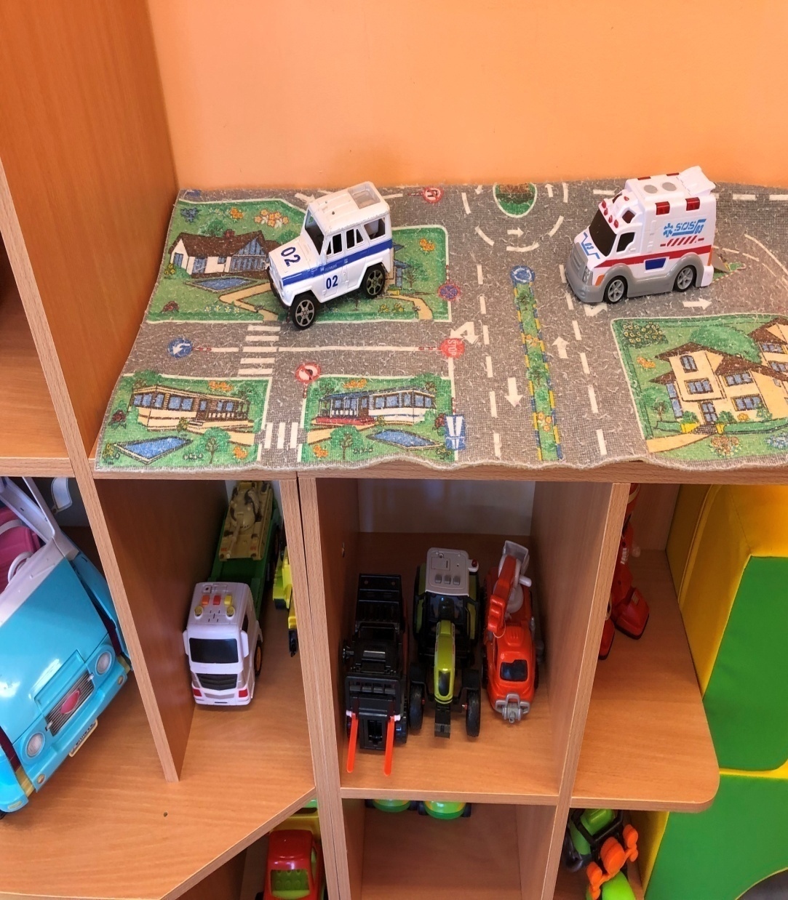
Центр дорожной безопасности
Руководитель структурного подразделения
«Детский сад «Буратино» _____________________ / _Т.Е. Маторина________/

Slide 9
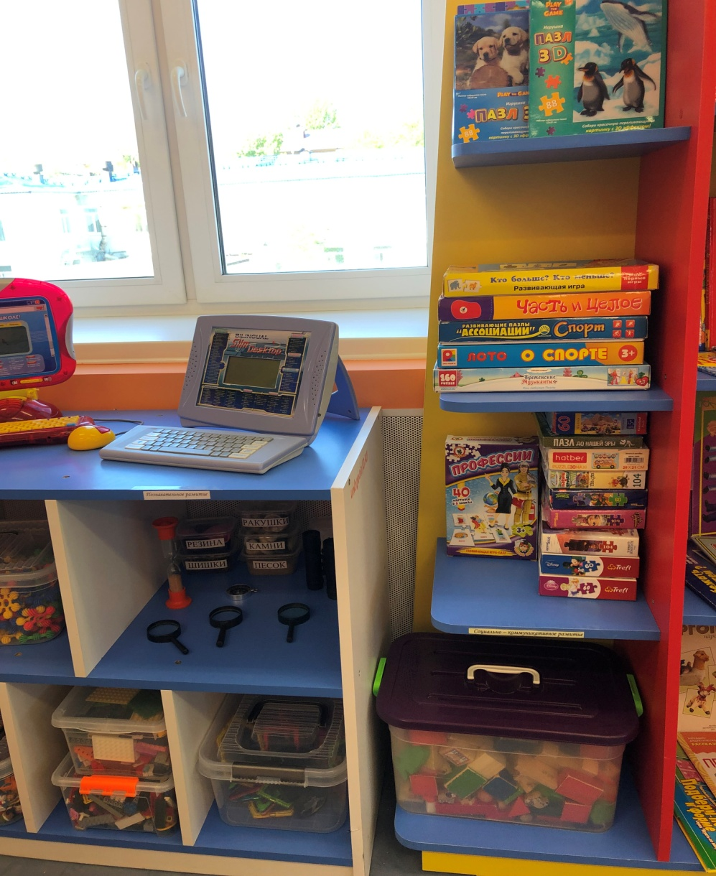
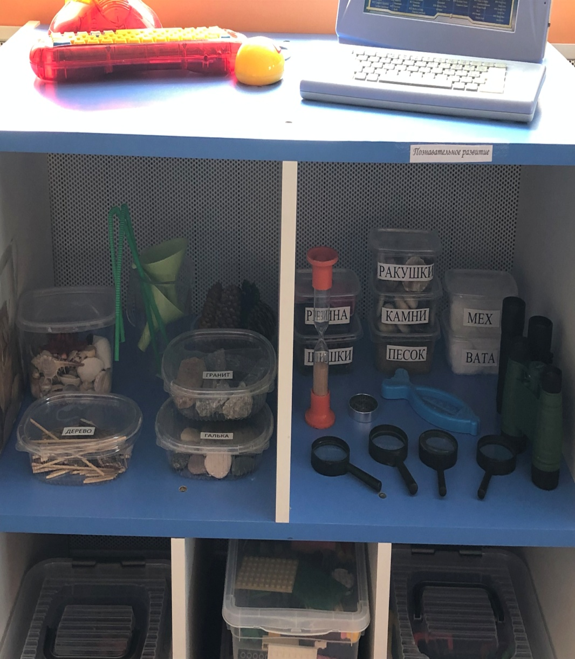
Центр познавательного развития
Руководитель структурного подразделения
«Детский сад «Буратино» _____________________ / _Т.Е. Маторина________/

Slide 10
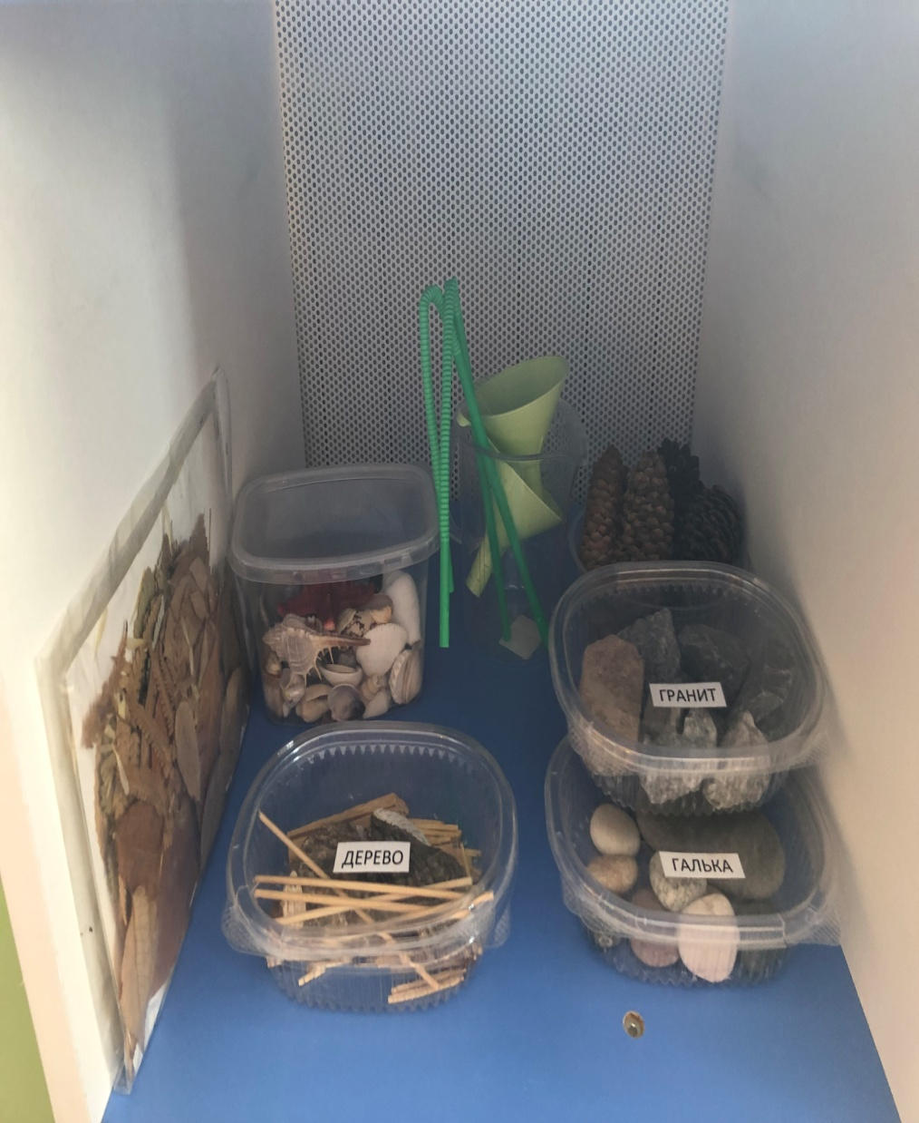
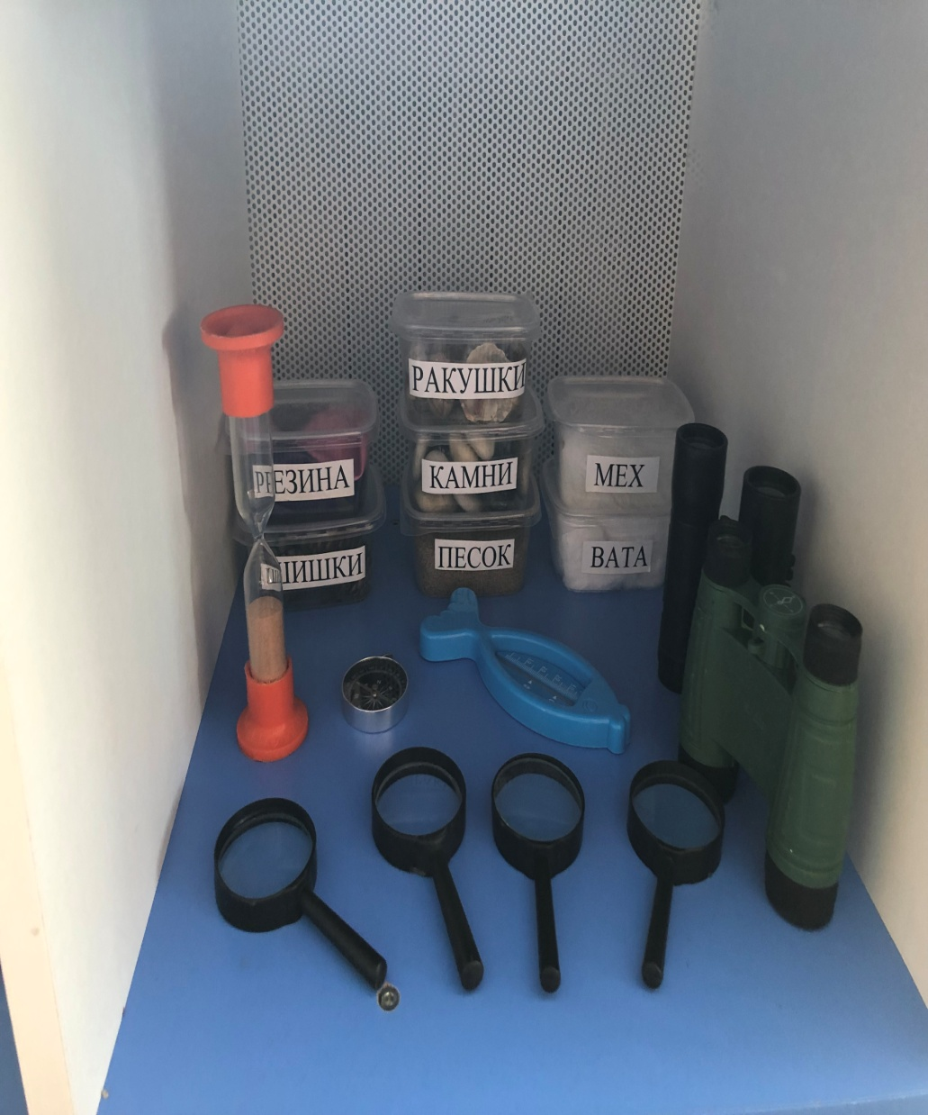
Материалы для познавательно-исследовательской и экспериментальной деятельности
Руководитель структурного подразделения
«Детский сад «Буратино» _____________________ / _Т.Е. Маторина________/

Slide 11
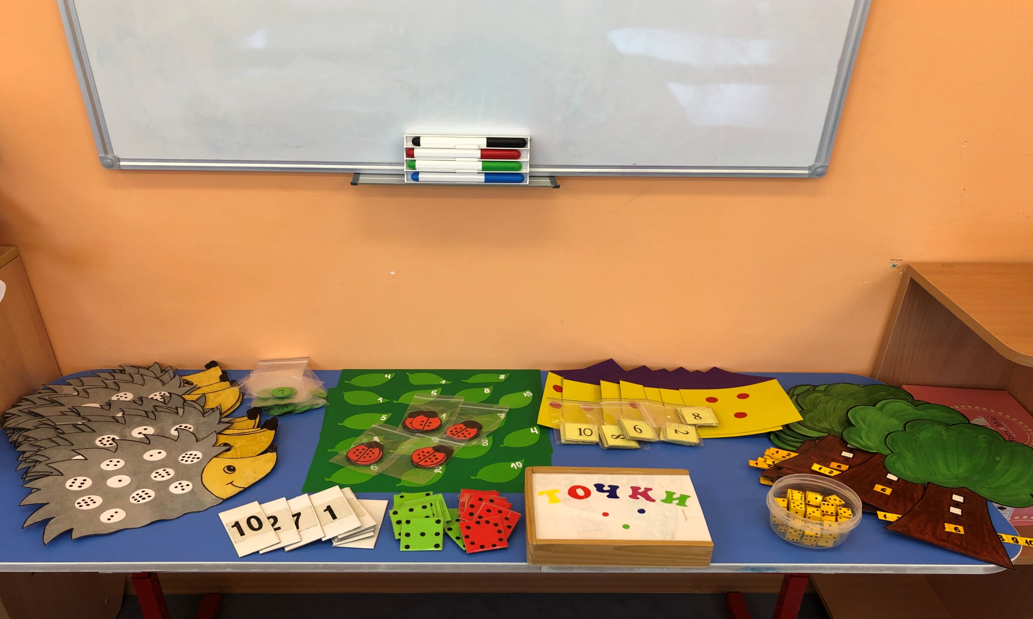
Нетрадиционные математические игры
Руководитель структурного подразделения
«Детский сад «Буратино» _______________ ______ / _Т.Е. Маторина________/

Slide 12
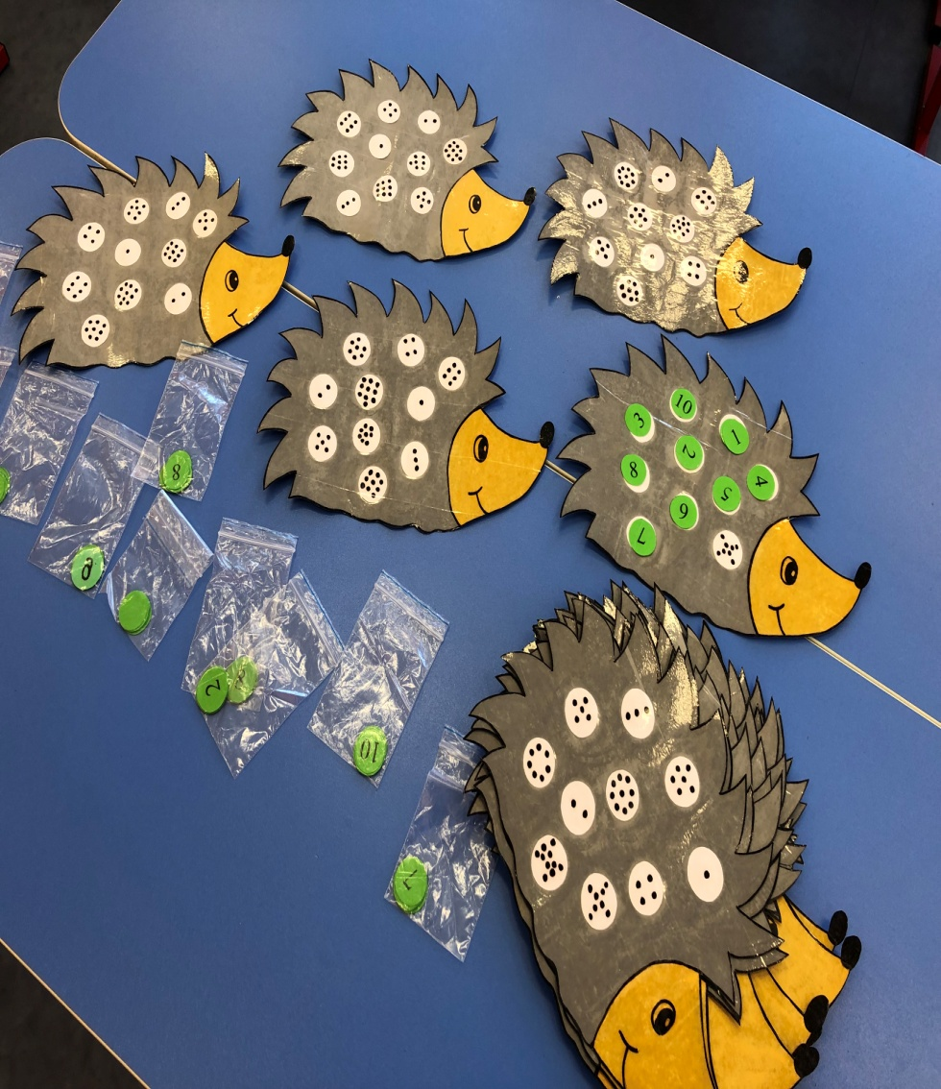
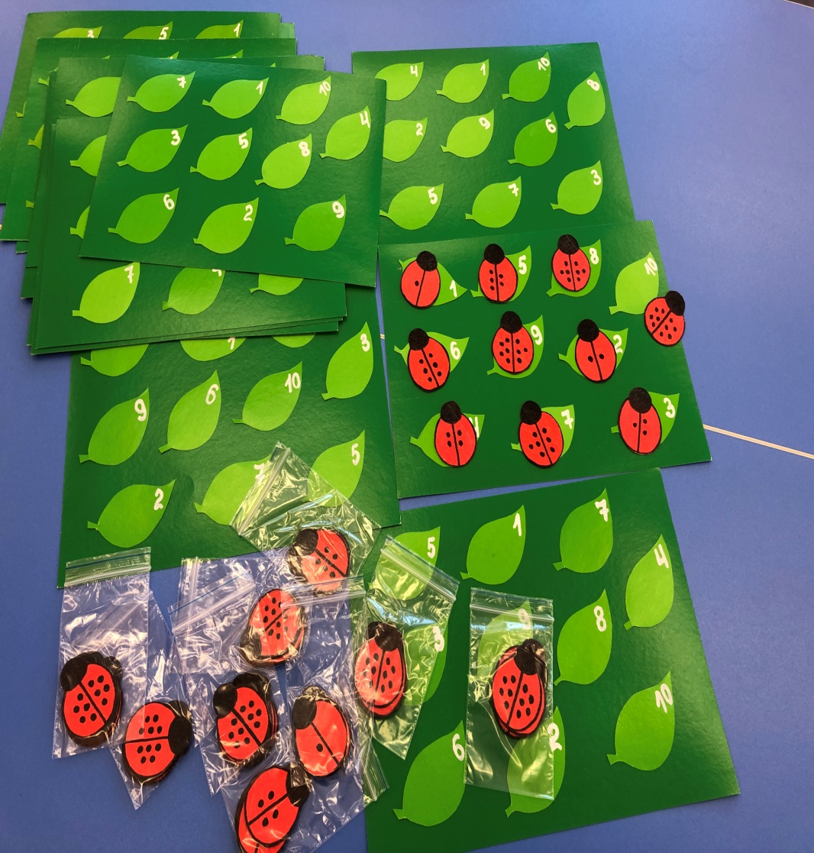
Авторское дидактическое пособие «Нетрадиционные математические игры» Игры:
«Ёжики», «Божьи коровки»
Руководитель структурного подразделения
«Детский сад «Буратино» _____________________ / _Т.Е. Маторина________/

Slide 13
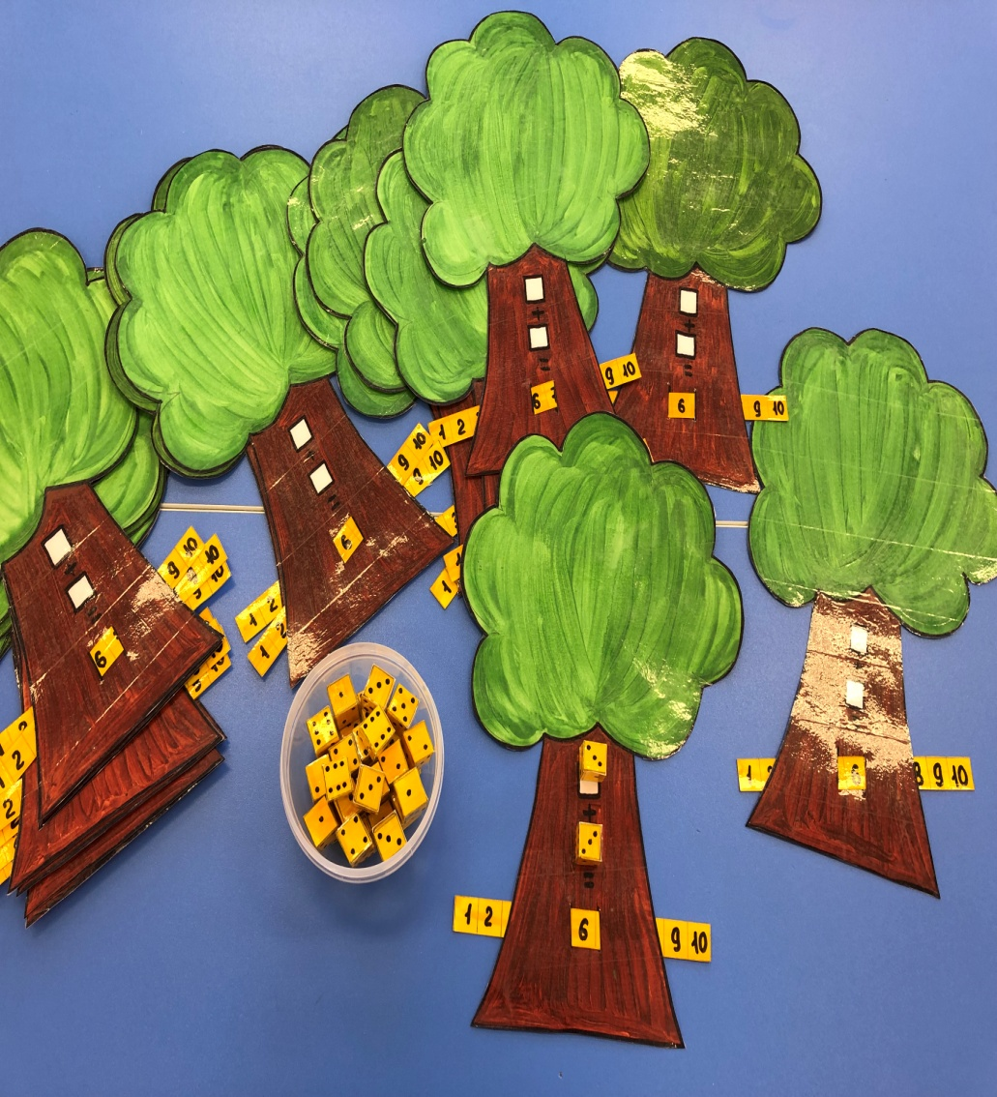
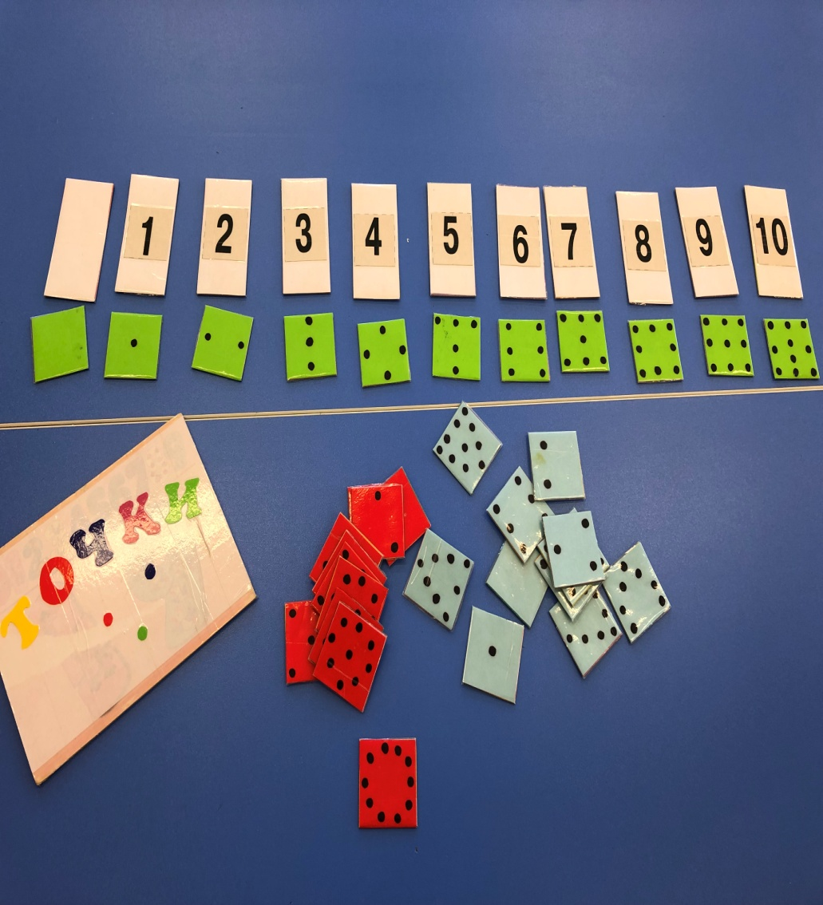
Авторское дидактическое пособие «Нетрадиционные математические игры»
Игры: «Математические деревья», «Точки»
Руководитель структурного подразделения
«Детский сад «Буратино» _____________________ / _Т.Е. Маторина________/

Slide 14
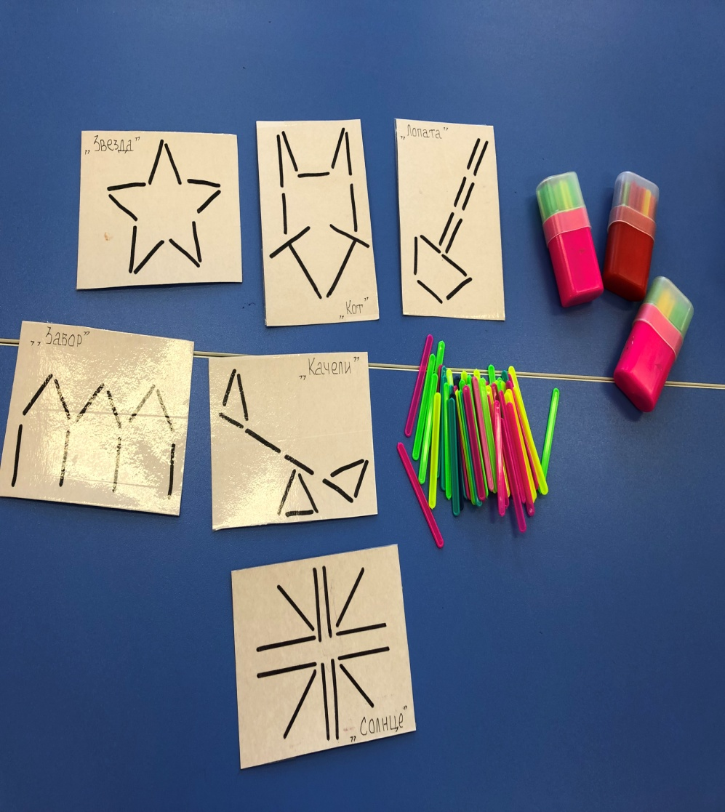
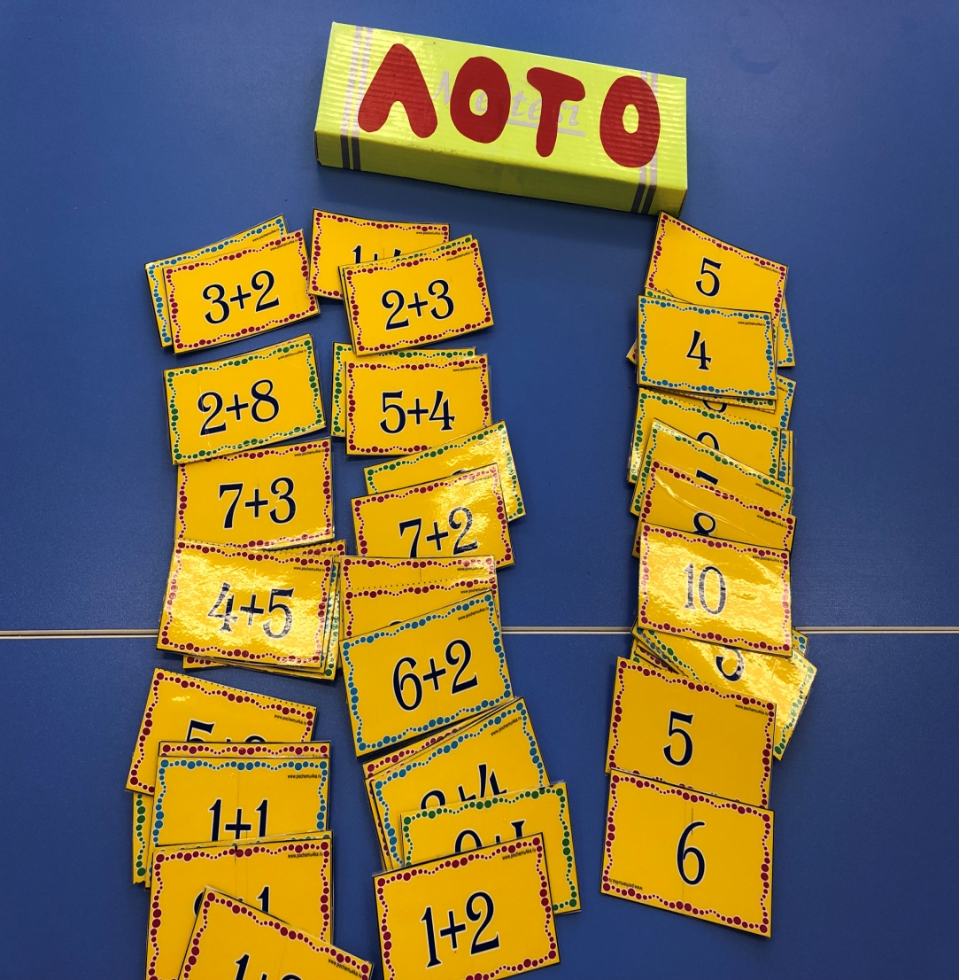
Авторское методическое пособие «Нетрадиционные математические игры»
Игры: «Лото», «Узоры для счётных палочек"
Руководитель структурного подразделения
«Детский сад «Буратино» _____________________ / _Т.Е. Маторина________/

Slide 15
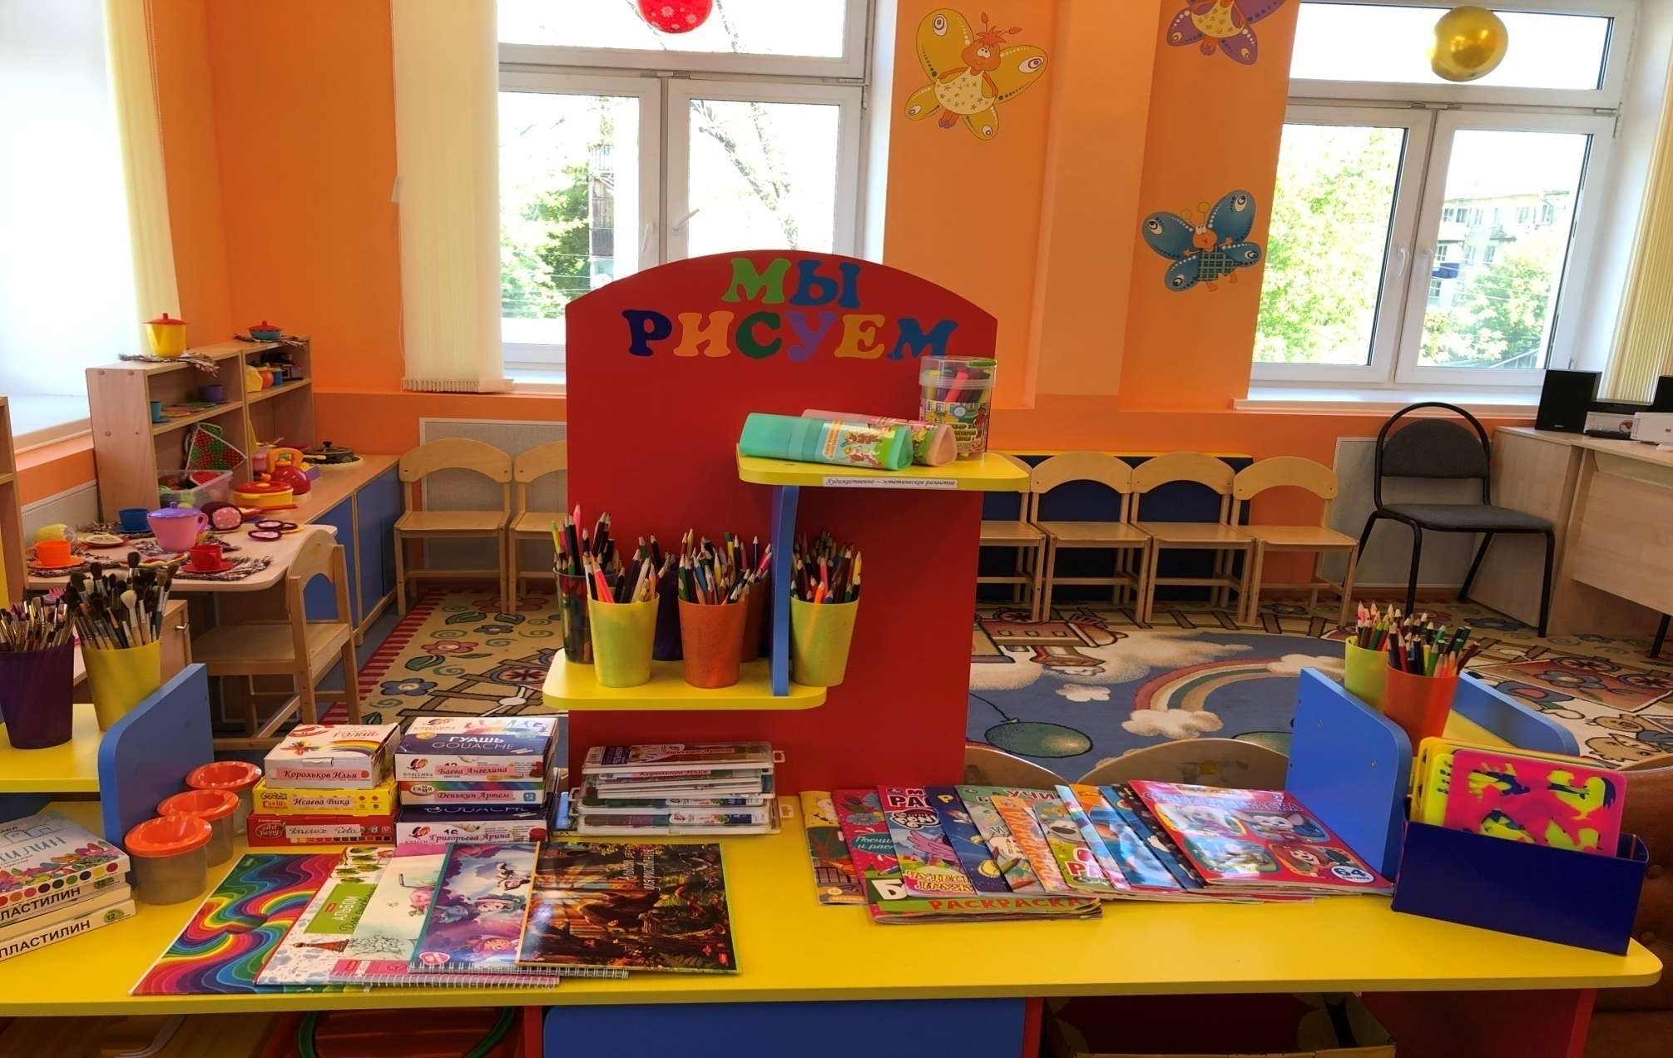
Центр художественно-эстетического развития
Руководитель структурного подразделения
«Детский сад «Буратино» _______________ ______ / _Т.Е. Маторина________/

Slide 16
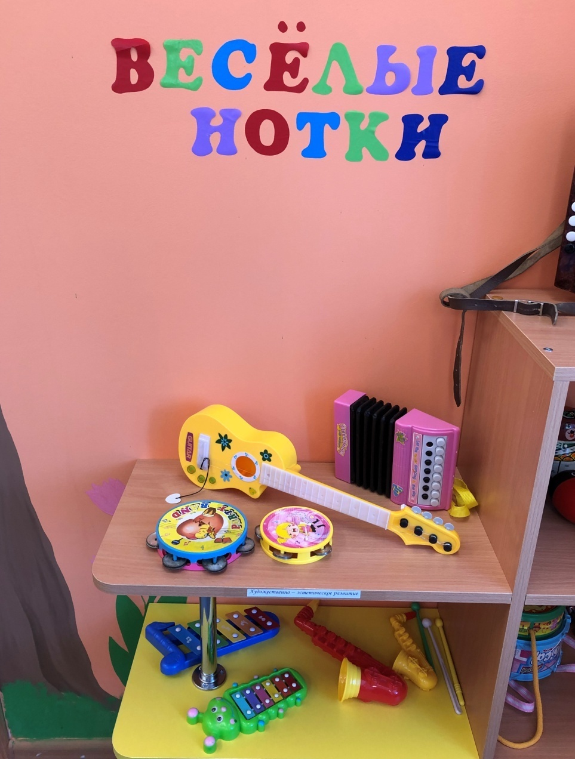
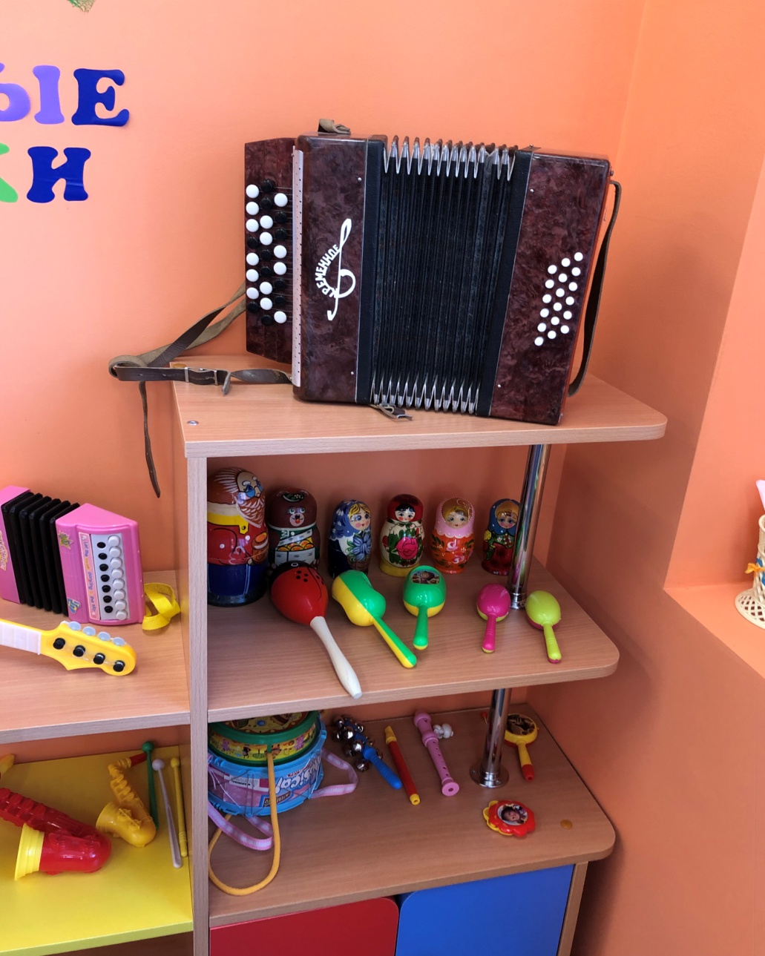
Центр художественно-эстетического развития
Руководитель структурного подразделения
«Детский сад «Буратино» _______________ ______ / _Т.Е. Маторина________/

Slide 17
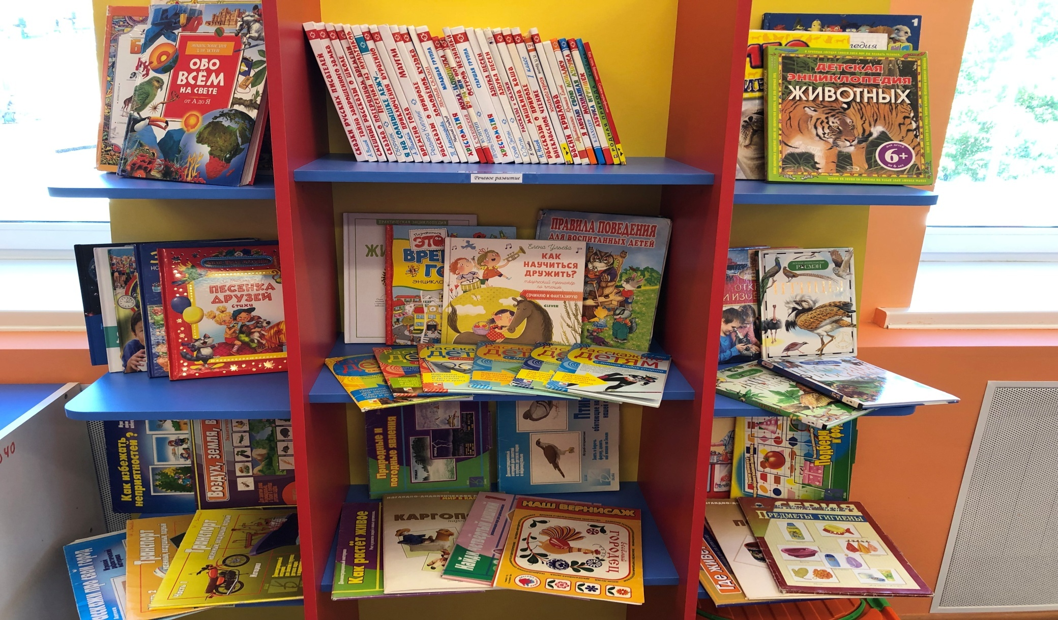
Центр речевого развития
Руководитель структурного подразделения
«Детский сад «Буратино» _______________ ______ / _Т.Е. Маторина________/

Slide 18
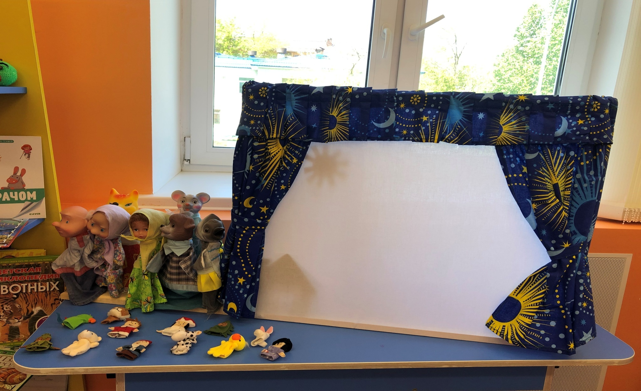
Центр речевого развития
Руководитель структурного подразделения
«Детский сад «Буратино» _______________ ______ / _Т.Е. Маторина________/

Slide 19
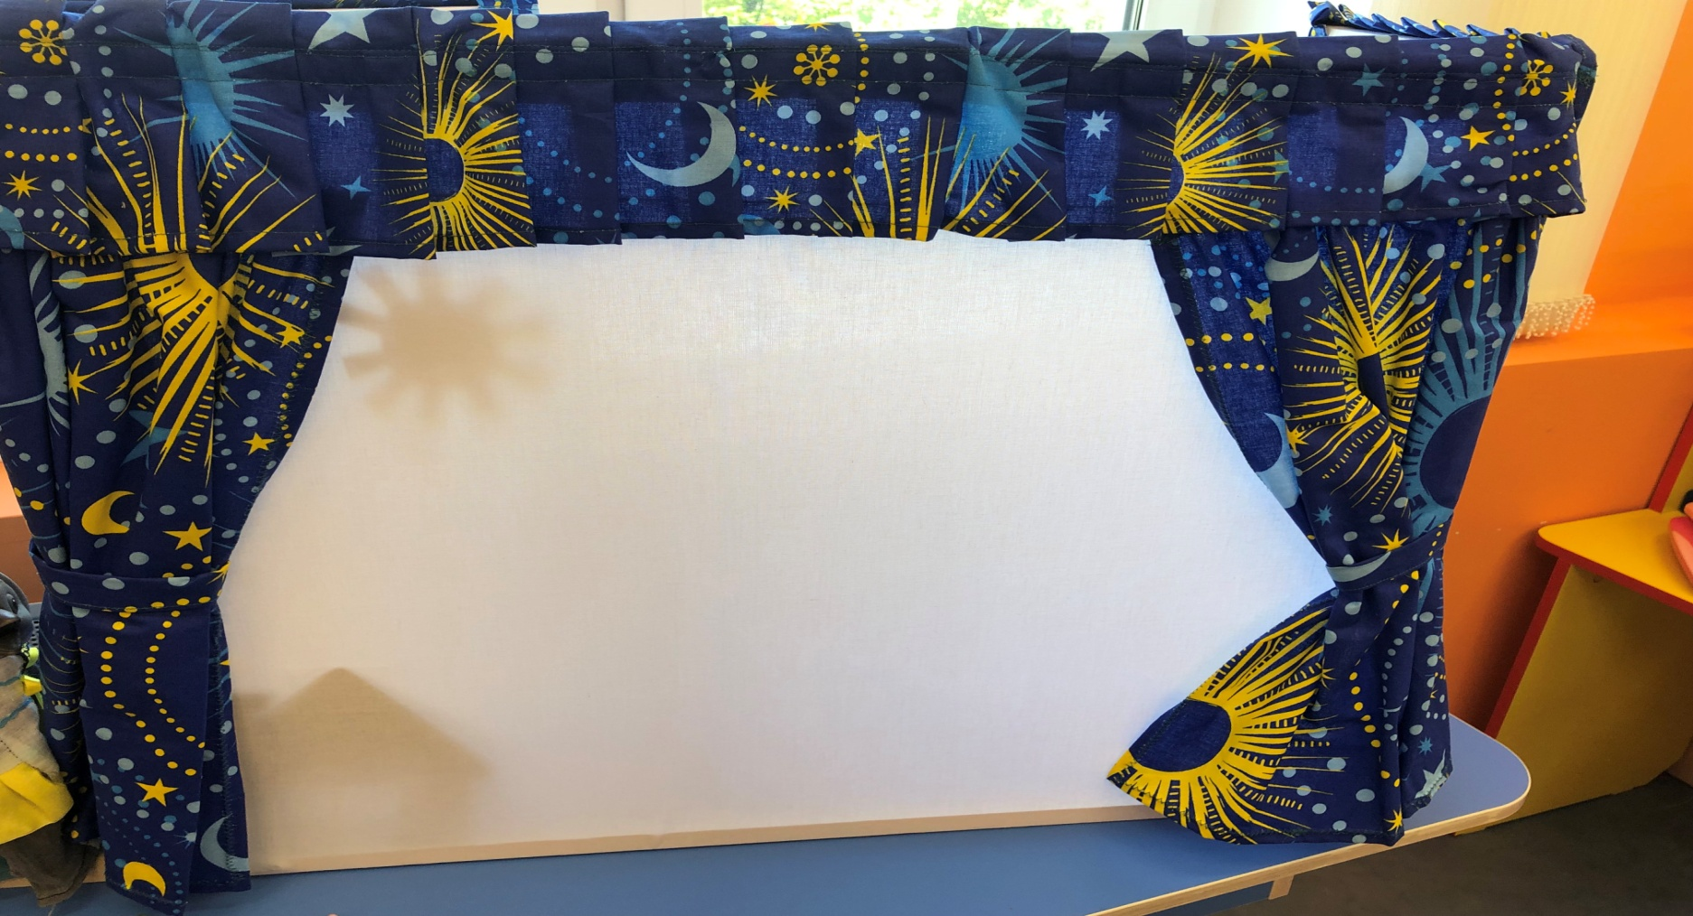
Теневой театр созданный Ивановой И.Б.
Руководитель структурного подразделения
«Детский сад «Буратино» _______________ ______ / _Т.Е. Маторина________/

Slide 20
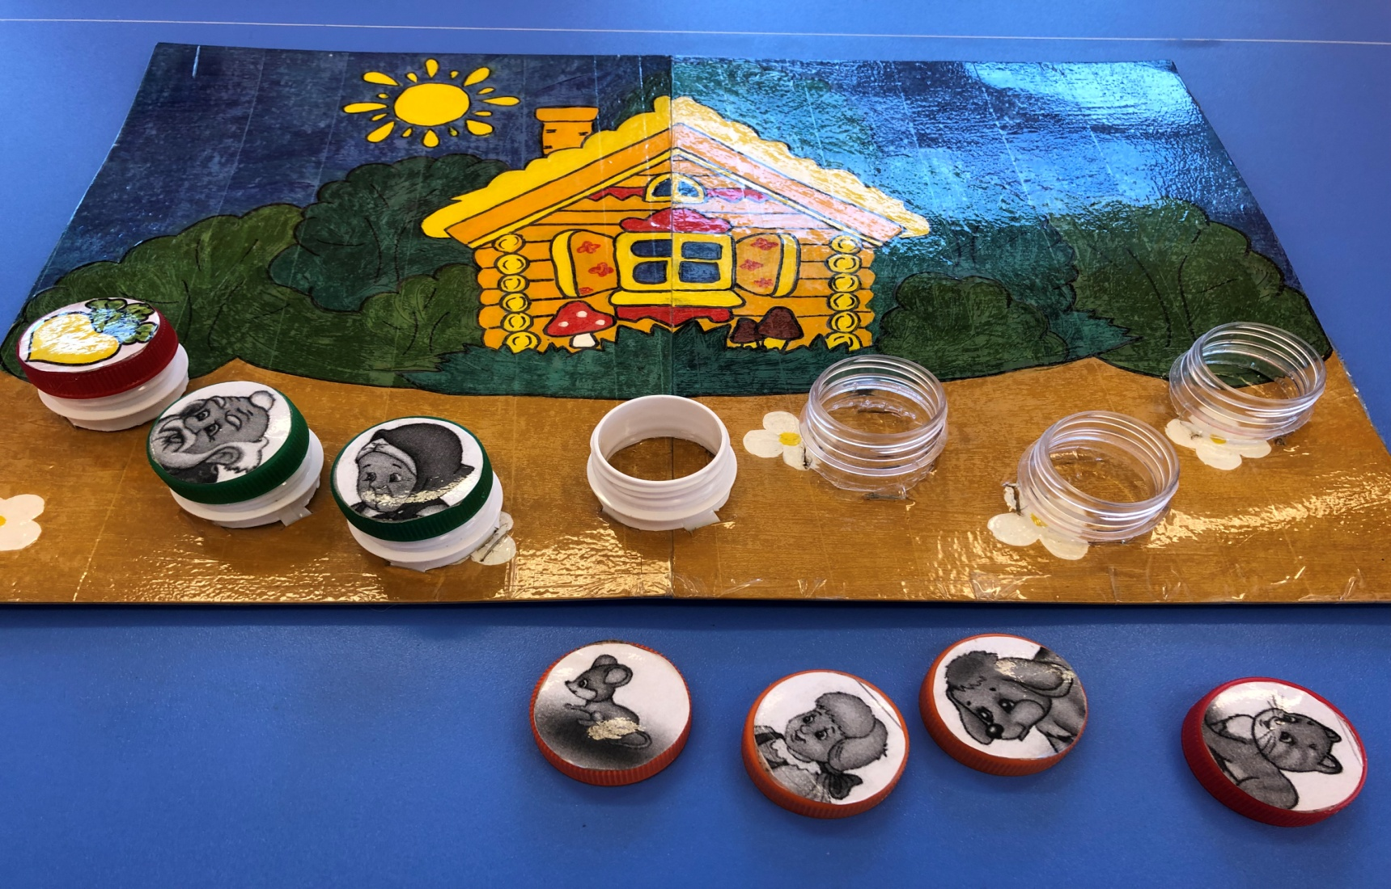
Авторское дидактическое пособие «Расскажи сказку»
Руководитель структурного подразделения
«Детский сад «Буратино» _______________ ______ / _Т.Е. Маторина________/

Slide 21
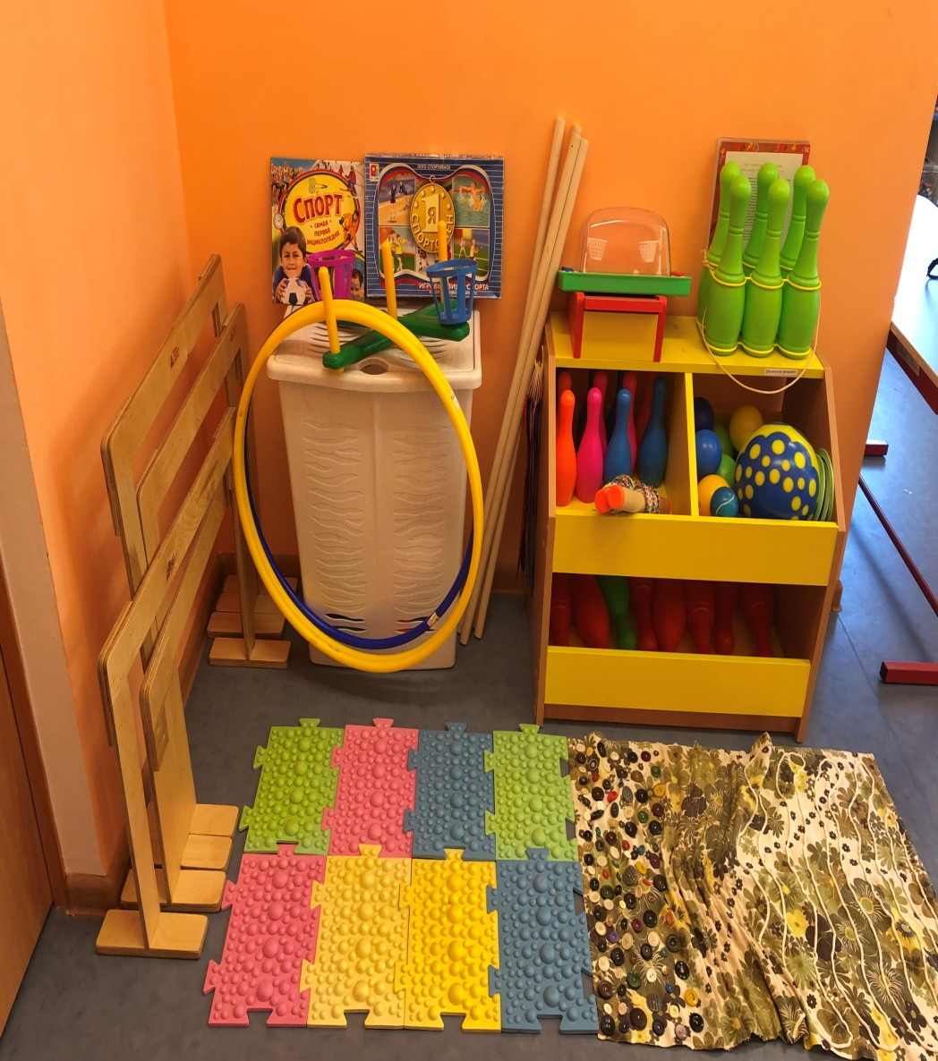
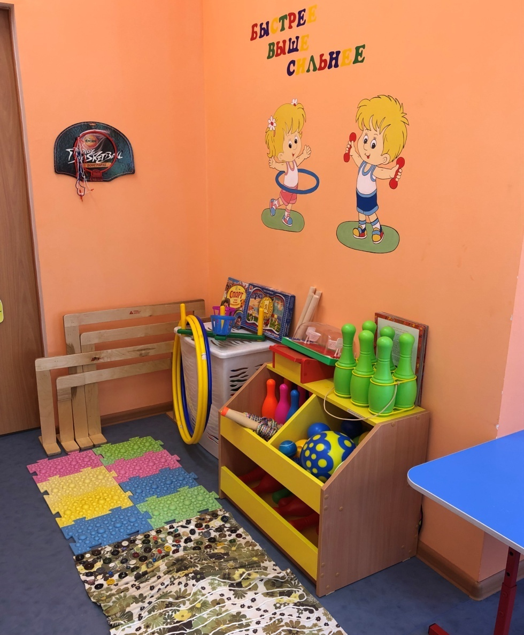
Центр физического развития
Руководитель структурного подразделения
«Детский сад «Буратино» _______________ ______ / _Т.Е. Маторина________/

Slide 22
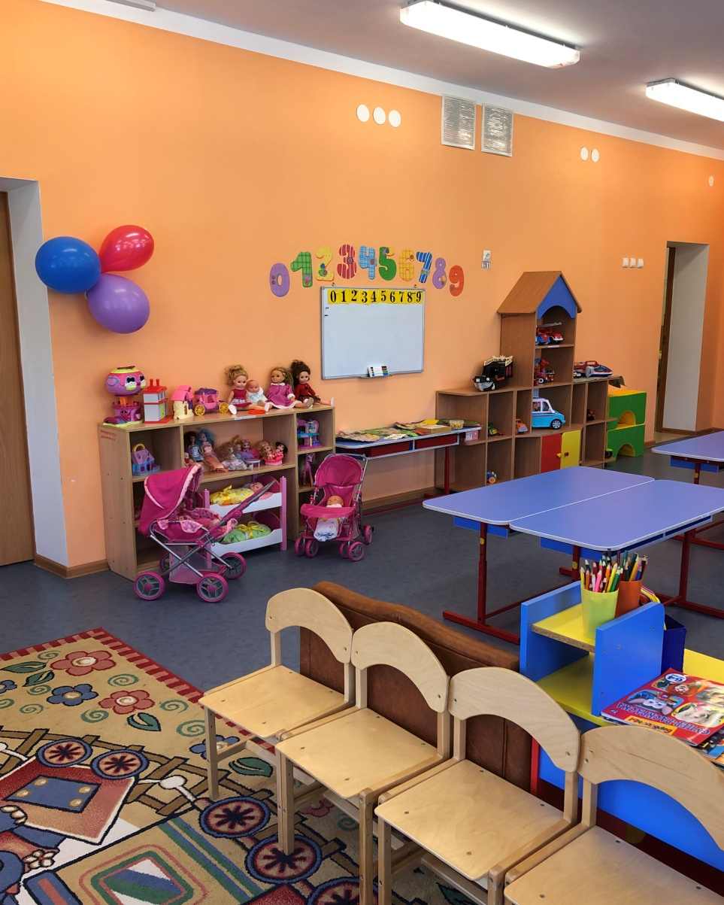
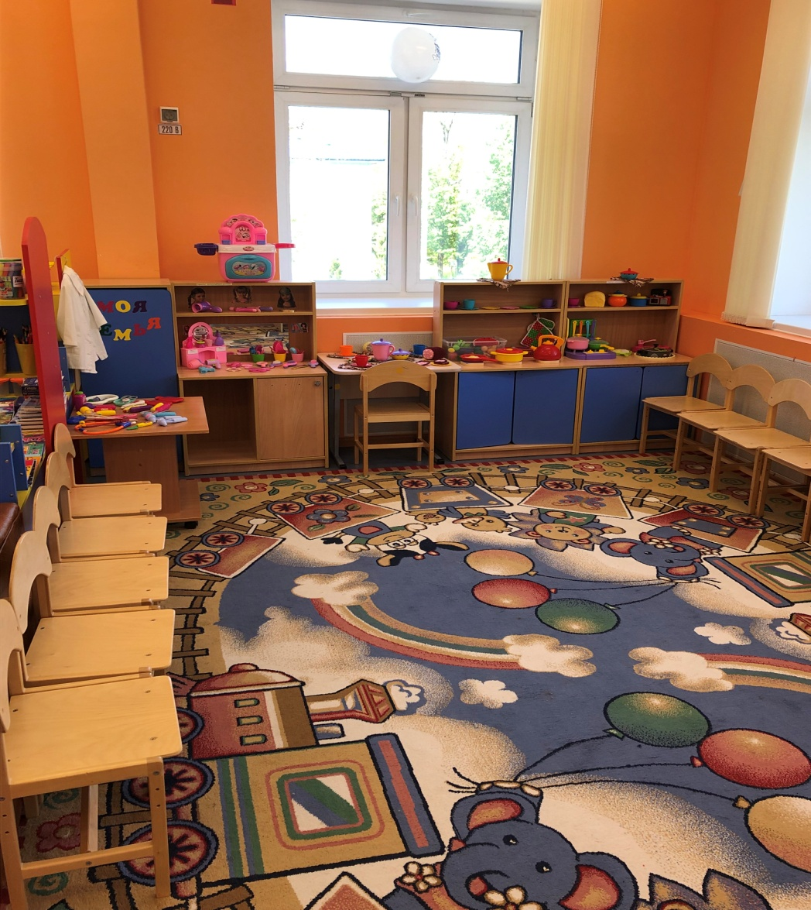
Общий вид группы
Руководитель структурного подразделения
«Детский сад «Буратино» _______________ ______ / _Т.Е. Маторина________/

Slide 23
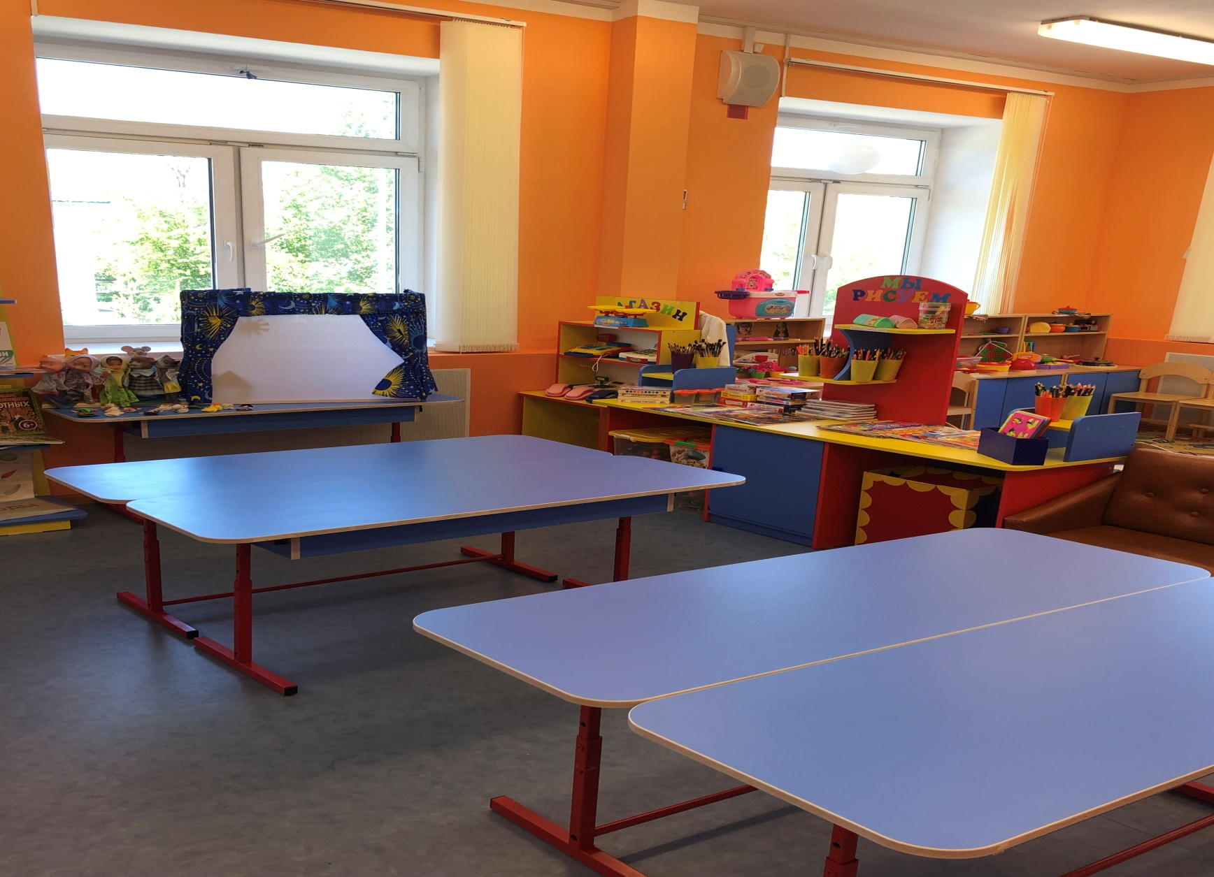
Общий вид группы
Руководитель структурного подразделения
«Детский сад «Буратино» _______________ ______ / _Т.Е. Маторина________/

Slide 24
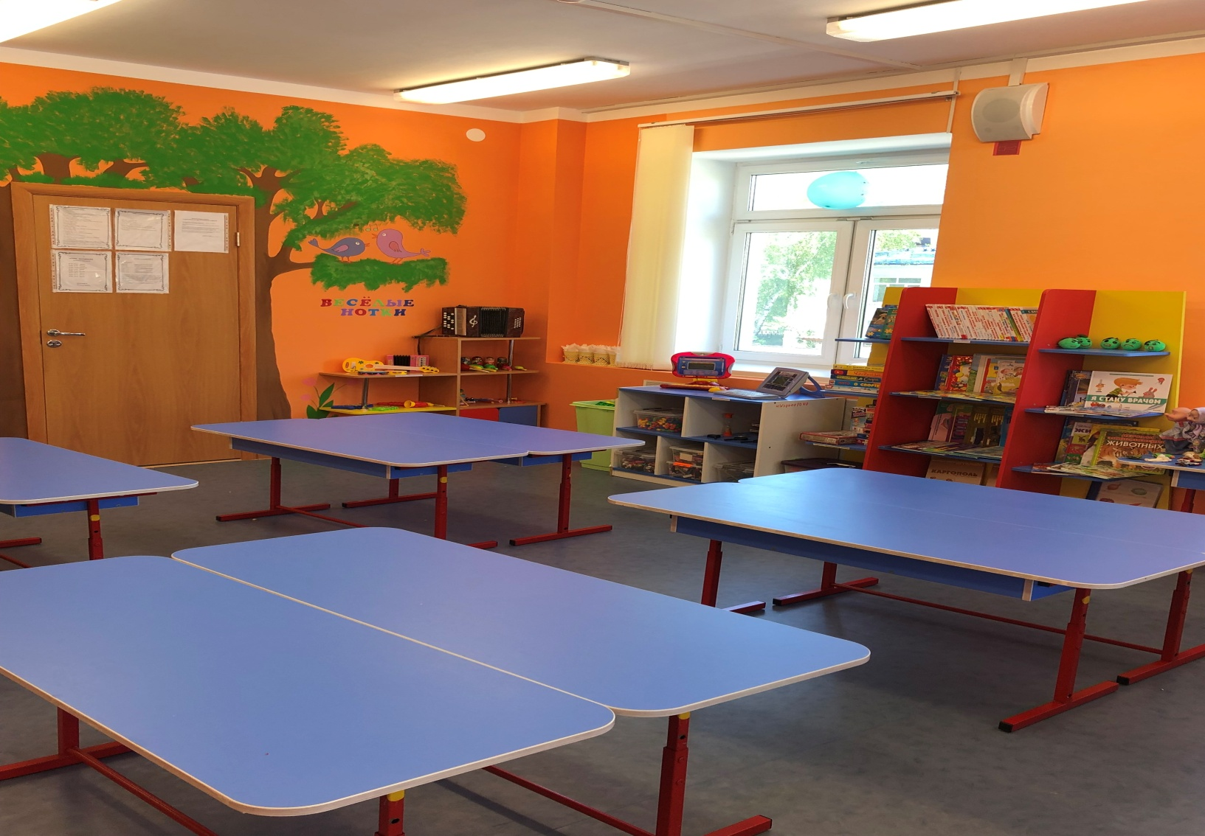
Общий вид группы
Руководитель структурного подразделения
«Детский сад «Буратино» _______________ ______ / _Т.Е. Маторина________/

Slide 25
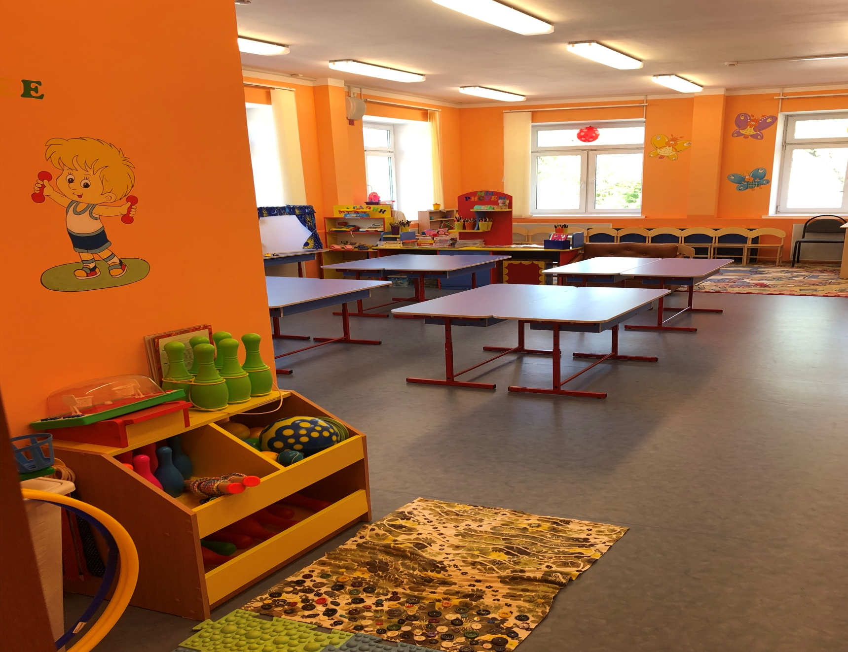
Общий вид группы
Руководитель структурного подразделения
«Детский сад «Буратино» _______________ ______ / _Т.Е. Маторина________/

Slide 26
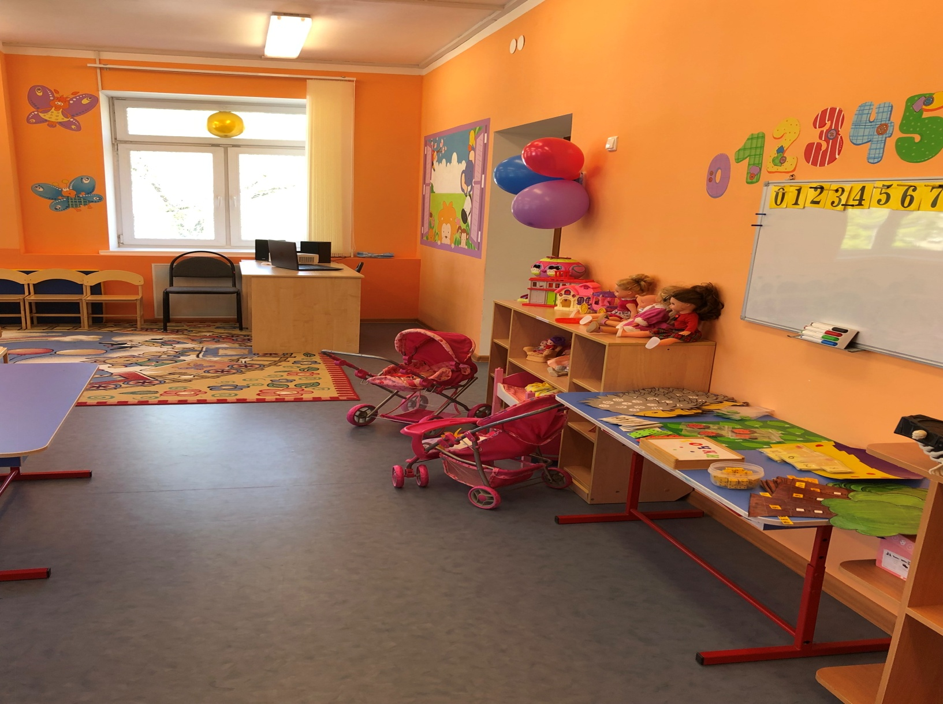
Общий вид группы
Руководитель структурного подразделения
«Детский сад «Буратино» _______________ ______ / _Т.Е. Маторина________/

